Slide 1
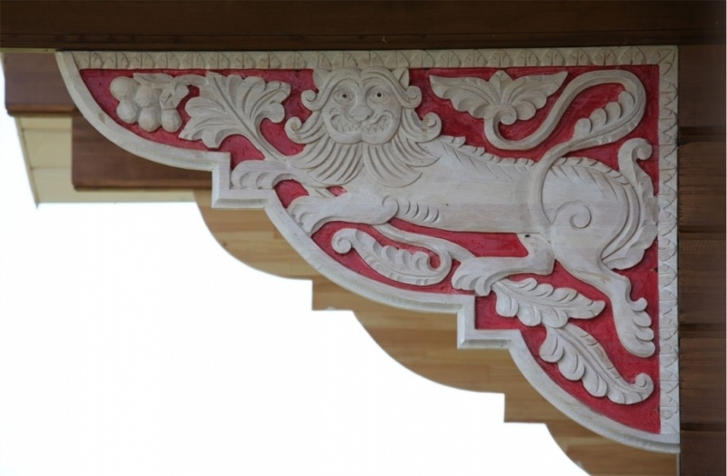
Украсим избу,
применив резьбу
Краевое государственное бюджетное общеобразовательное учреждение «Хабаровский краевой центр психолого-педагогической, медицинской и социальной помощи»
Учитель физики: Белова Л.А.

Slide 2
Из истории
Традиции домовой резьбы начали складываться у славян еще несколько тысяч лет назад. Резьба по дереву издавна была распространенным видом народного творчества, это объяснялось наличием огромных лесных богатств на Руси. На протяжении многих столетий дерево было основным, а в некоторых случаях и единственным материалом в крестьянском хозяйстве. Русский человек издавна был искусным плотником, резчиком и владел многими видами обработки дерева. Особенно развивалось ремесло плотничества, из которого со временем выделилось искусство домовой резьбы. Наиболее яркой страницей этого искусства в XIX веке была домовая резьба Поволжья.

Slide 3
Русская традиционная домовая резьба отличалась символизмом и практической целью: защитой от злых сил. Свой собственный дом у наших предков был больше, чем дом - это было родовое гнездо, где жило несколько поколений одной семьи, поэтому его оберегали. Наносились обереги над входом в жилище. В качестве оберега по древнеславянскому обряду применяли на коньке дома череп коня, так как по легендам, именно кони тянут по небосводу солнечную повозку.

Slide 4
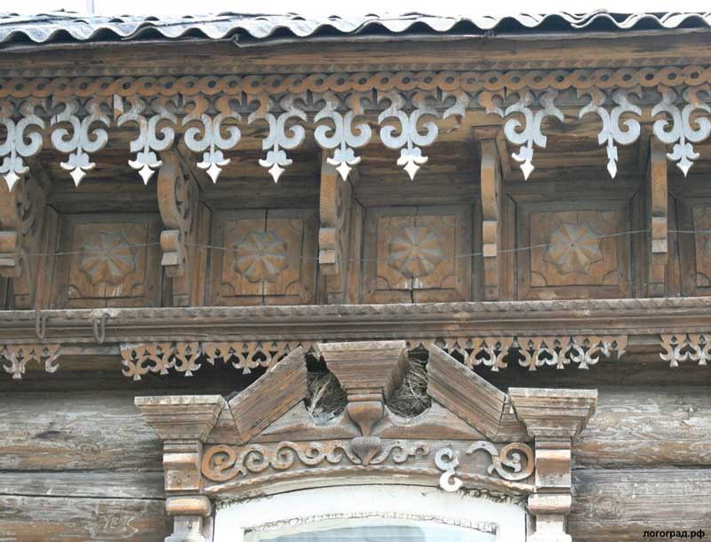
Под скатом крыши почти в любой сохранившейся домовой резьбе видны знаки, объемные прямоугольники - символы Земли; "косички", "змейки" - символы Воды.И как завершение композиции - имитация струй дождя, стекающих со ската крыши.

Slide 5
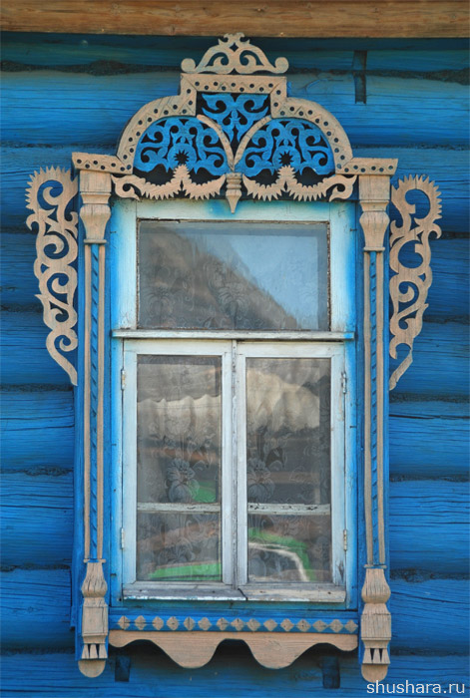
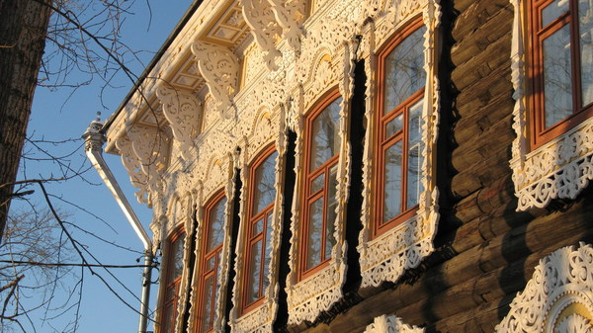
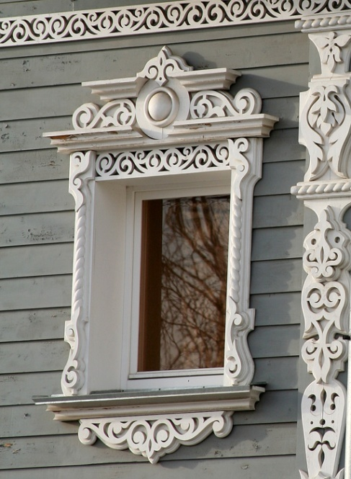
Поскольку в дом можно было попасть естественным образом через двери и окна, то именно их сперва и украшали символами оберегами. Хозяева верили, что через украшенные особым образом окна и двери не проникнет нечистая сила.
Наличники стали украшать, чтобы подчеркнуть статус владельца и защититься от злых сил. В большинстве наличников вы видите символ Берегини.

Slide 6
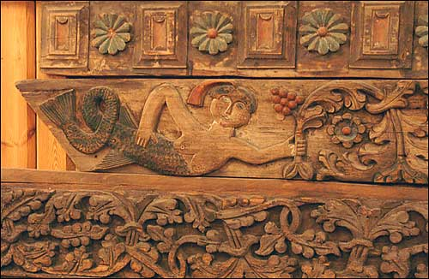
По характеру и технике выполнения в домовой резьбе различают следующие направления:
Глухая рельефная резьба. Такой резьбой со сплошным "глухим" фоном и высоким рельефом узора украшали фронтоны домов, наличники окон, торцевые доски, закрывающие торцы бревен сруба и предохраняющие их от гниения.
Самый старый фрагмент глухой домовой резьбы, который специалисты сохранили в запасниках Русского музея, датирован 1814 годом. А привезли его из Варнавинского уезда, который тогда входил в Костромскую губернию.

Slide 7
Стройные, грандиозные северные дома венчал охлупень — огромное бревно лиственницы, корневищу которого придавали облик коня, утицы, а иногда оленя. Образ коня, то могучий и неподвижный в своем величии, то буйно-веселый и стремительный - один из самых популярных и любимых в народном искусстве.

Slide 8
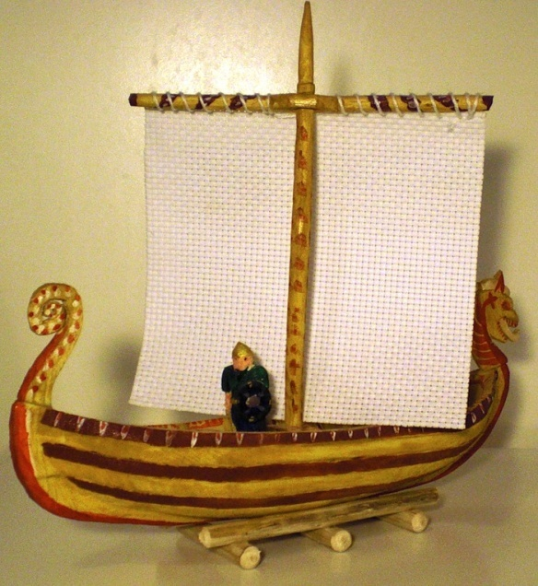
Глухую домовую резьбу, которой украшали избы в приволжских деревнях близ Балахны и Городца, называли и «домовой», и «барочной», «долотной» и, наконец «корабельной».

Slide 9
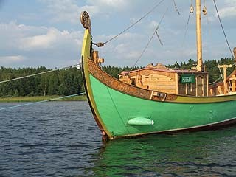
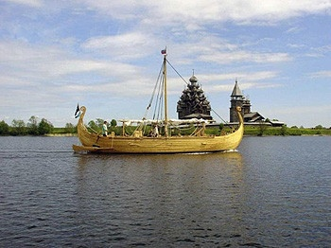
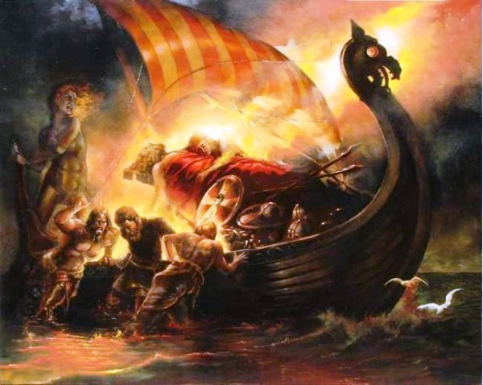
Сведения о корабельной резьбе восходят к временам Ивана Грозного.
Иностранцев удивляла странная «обделка» судов: львы, драконы, единороги, орлы, слоны, богато украшенные золотом, серебром, живописью.
Традиция корабельной резьбы достигла расцвета во времена Петра I. Золоченые травы и львы украшали первые военные корабли, что по мнению императора «зело первейшим монархам приличествует».

Slide 10
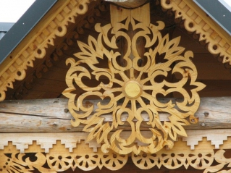
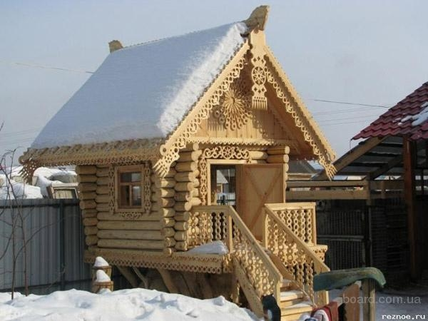
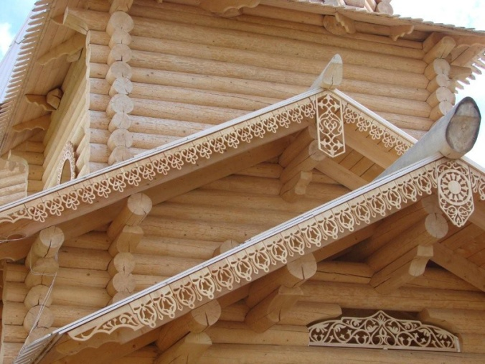
Прорезная или пропильная резьба. Такую резьбу еще часто называют ажурной за ее внешнее сходство с кружевами. Ее элементы не имеют фона как такового и часто не имеют внутренних площадей фигур - все это выпиливается лобзиком или пилой. ВУФФ

Slide 11
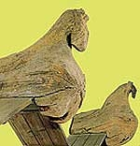
Объемная или скульптурная резьба. Этой резьбой украшали носовую часть корабля, а позже, этот вид резьбы перешёл на гребни ("коньки") крыш жилых домов. Примером объемной резьбы является изображение головы и верхней части туловища коня, оленя или большой птицы. В Ярославской, Костромской и Нижегородской губернии не менее распространены изображения птицы - гуся, лебедя, утки.

Slide 12
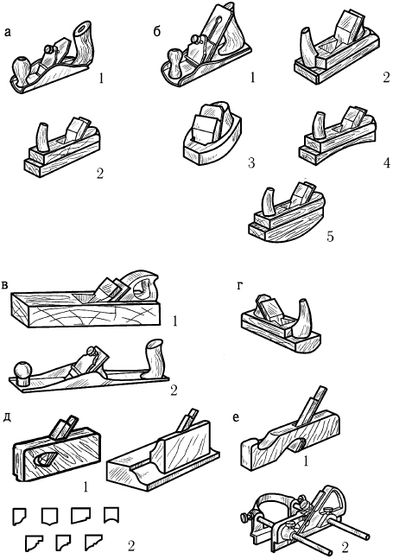
Инструменты, применяемые для резьбы

Slide 13
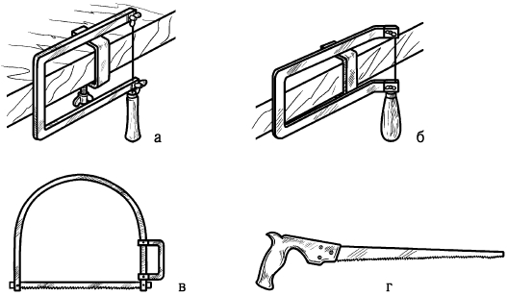
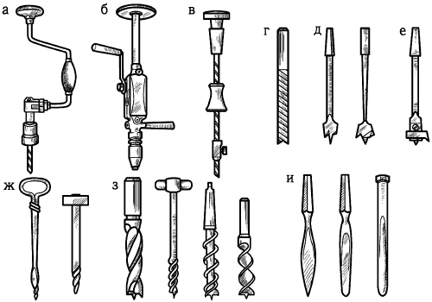
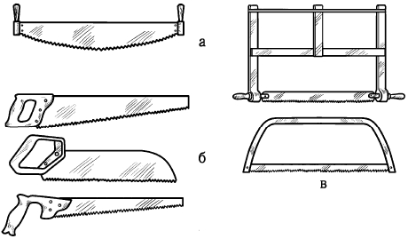

Slide 14
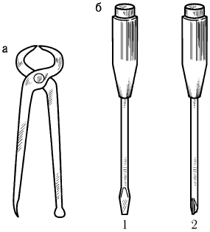
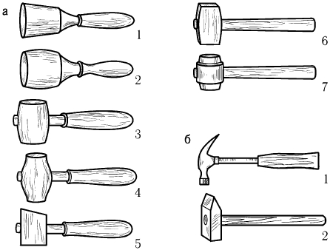
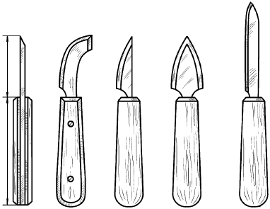
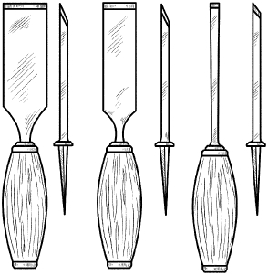

Slide 15
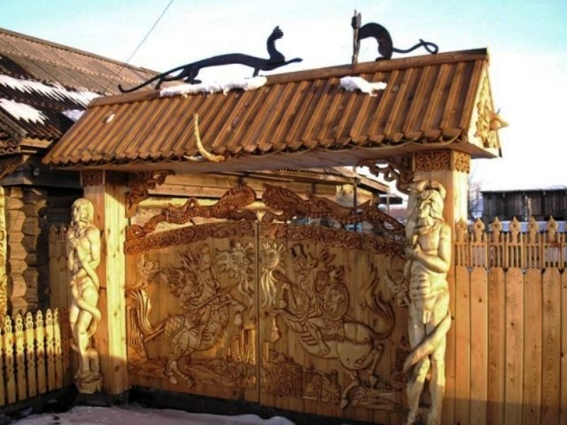
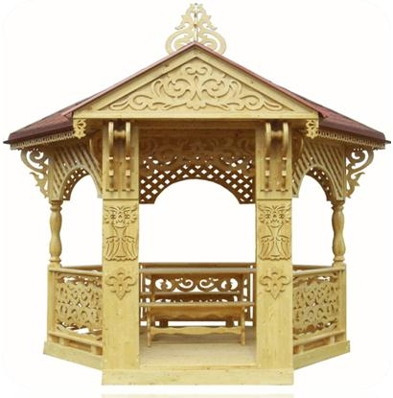
Современные резные изделия из дерева

Slide 16
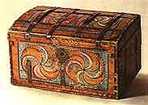
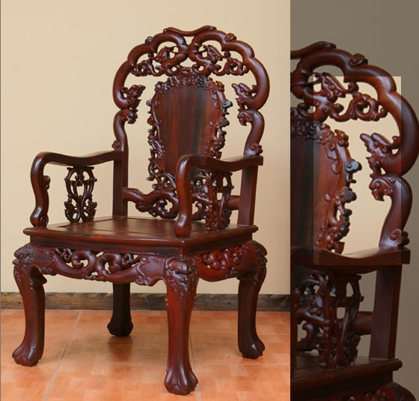
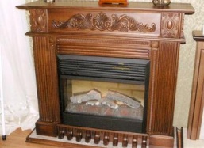
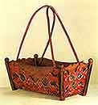
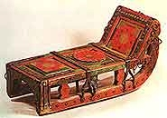

Slide 17
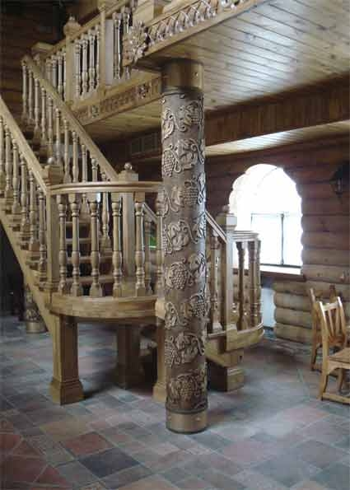
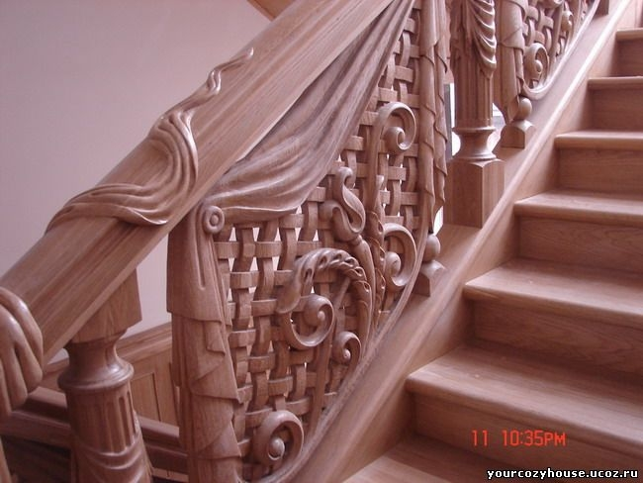
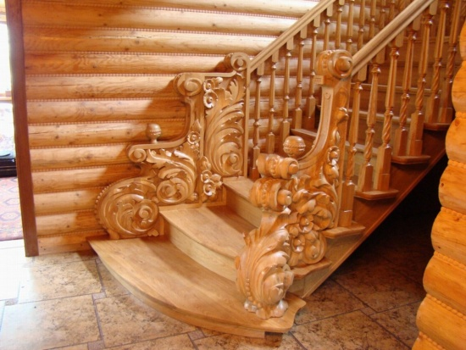
То, что создано своими руками, непременно должно служить народу на века.

Slide 18
Спасибо за внимание!

